Slide 1
PRÉSENTATION
FOND VISIO

Slide 2
FONDS VISIO GÉNÉRIQUES

Slide 3
OK VALIDE

Slide 4
Le placement du visuel cache trop le camion. -> essayer avec un autre visuel de camion – cf PJ

Slide 5
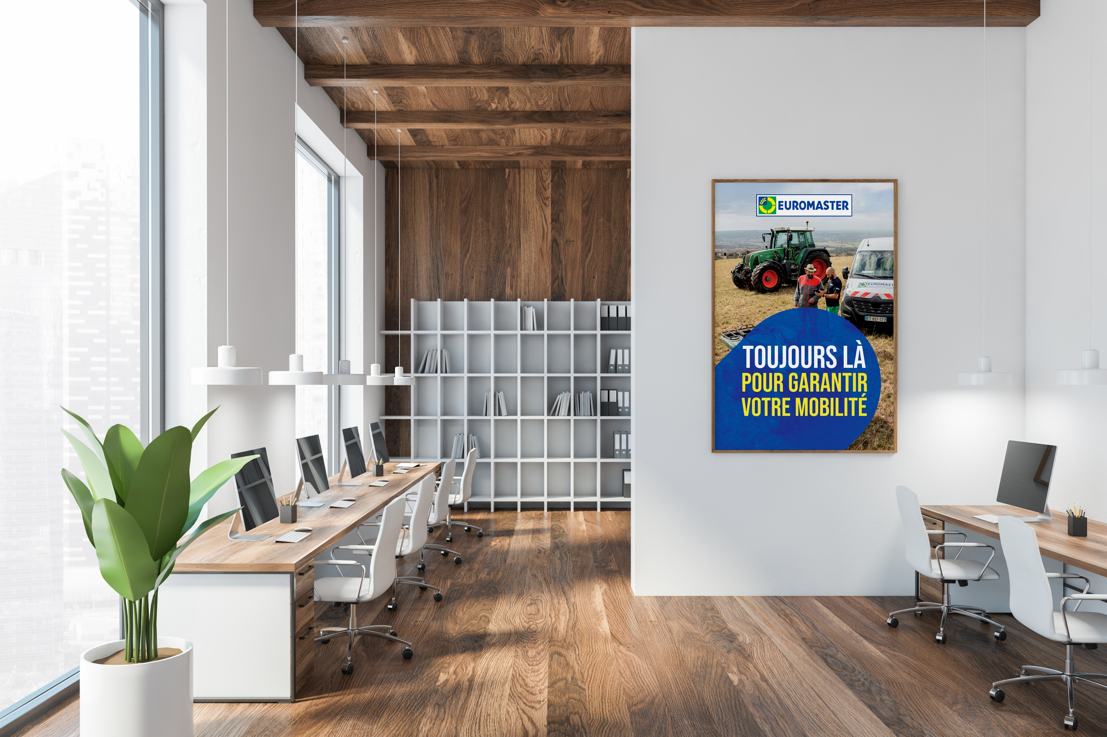
OK VALIDE

Slide 6
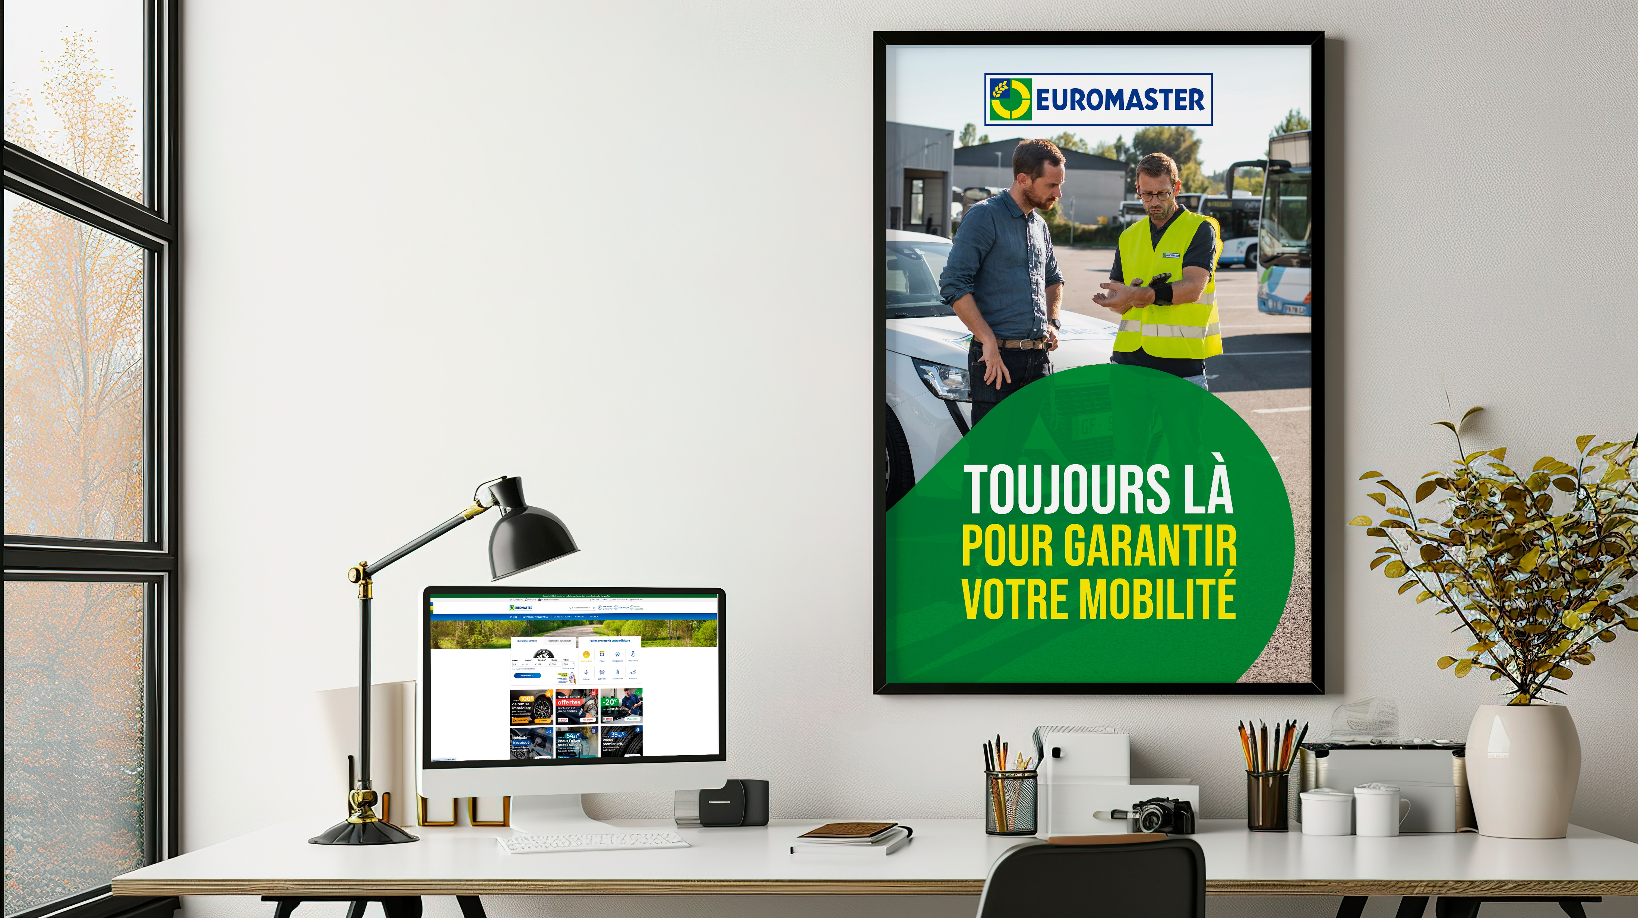
OK VALIDE

Slide 7
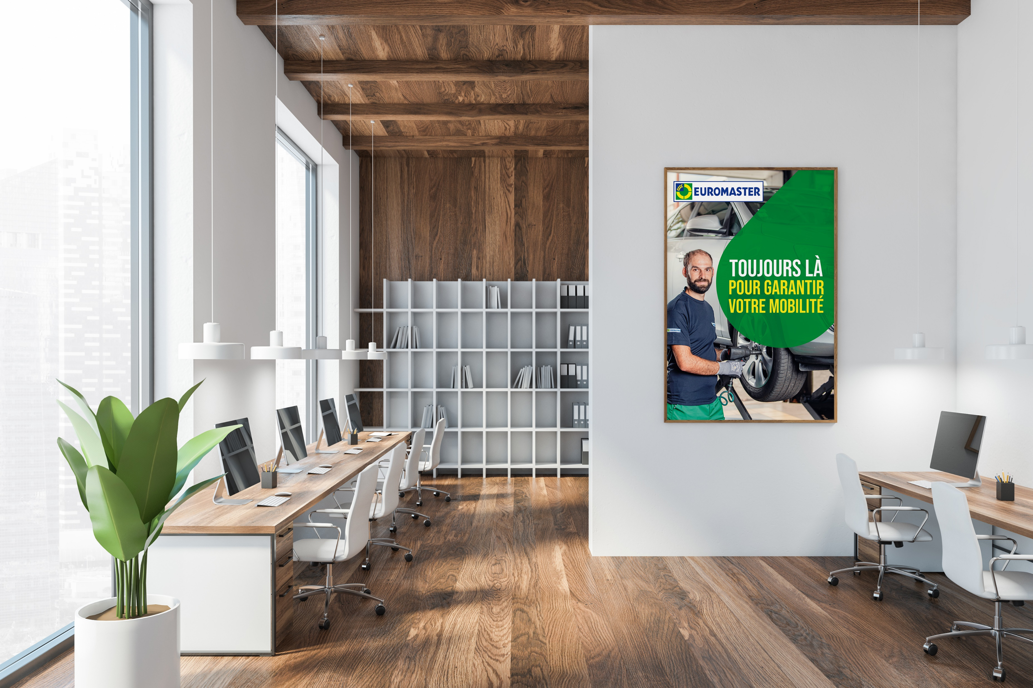
Remplacer ce visuel (le mécano ne veut plus apparaître sur les supports ERM) -> tester les visuels en PJ

Slide 8
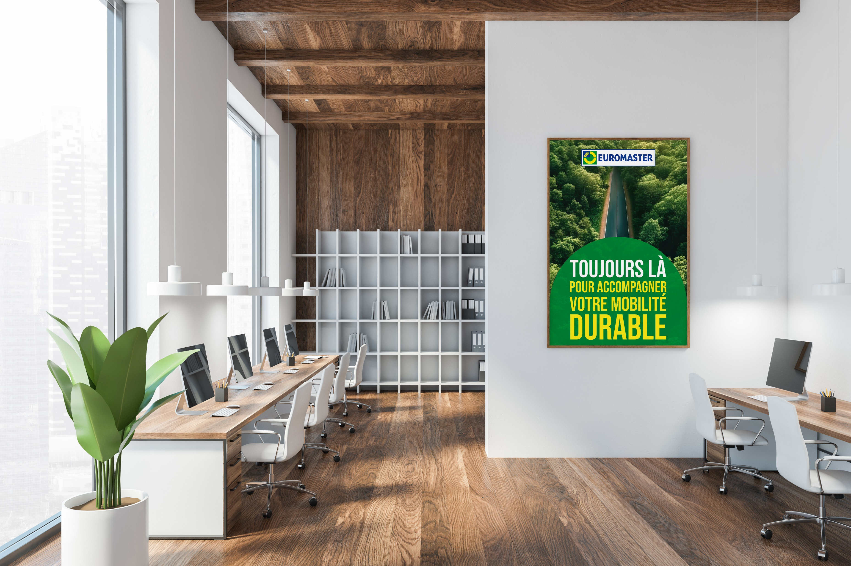
OK VALIDE

Slide 9
Mettre à jour l’affiche camion

Slide 10
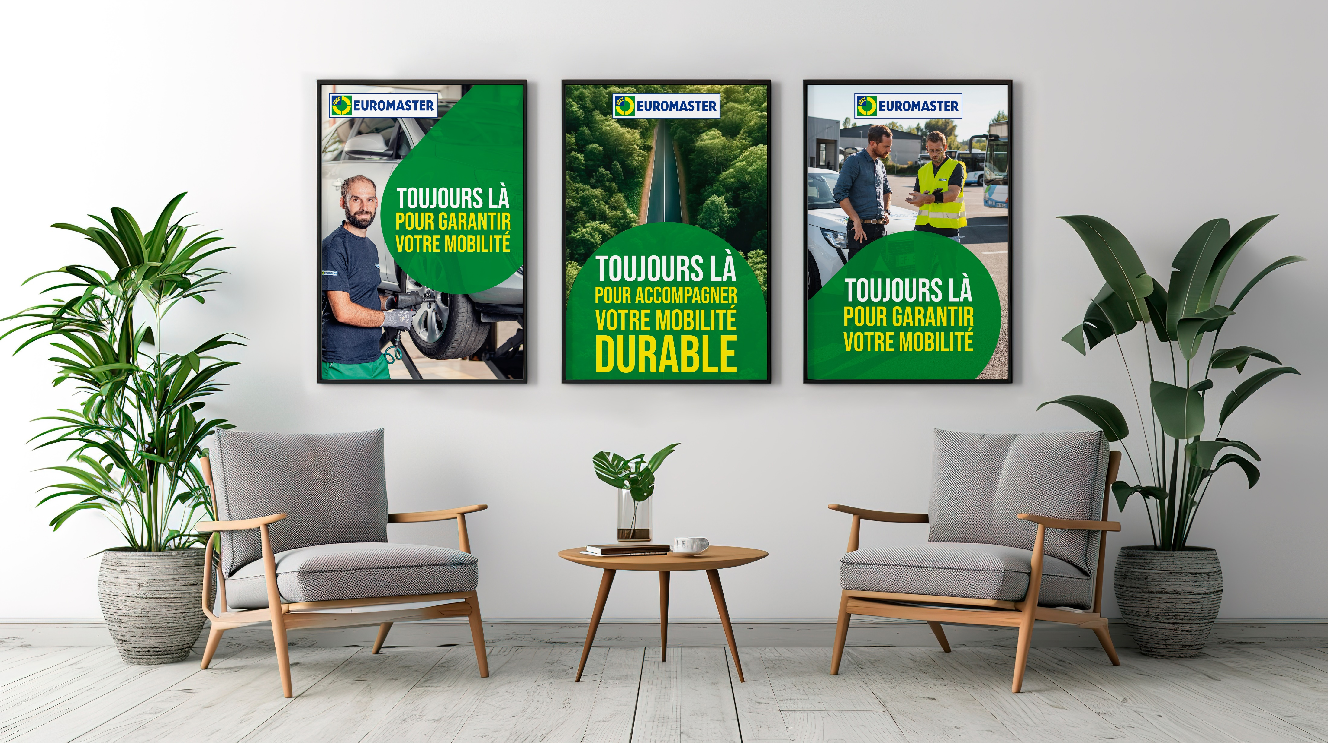
Mettre à jour l’affiche de gauche

Slide 11
FONDS VISIO SÉCURITÉ

Slide 12
PISTE 1

Slide 13
OK VALIDE
-> À décliner au format vertical (cf slide 17 pour le format)

Slide 14
OK VALIDE
-> À décliner au format vertical (cf slide 17 pour le format)

Slide 15
Remplacer le logo « pas de compromis… » par la version typo blanche sans aplat blanc
+ à décliner au format vertical

Slide 16
Recadrer dans le visuel du décor pour
Voir moins de plafond,
Décentrer l’affiche sécurité -> lors des visios la personne qui parle devant ce fond d’écran ne cache pas toute l’affiche

Slide 17
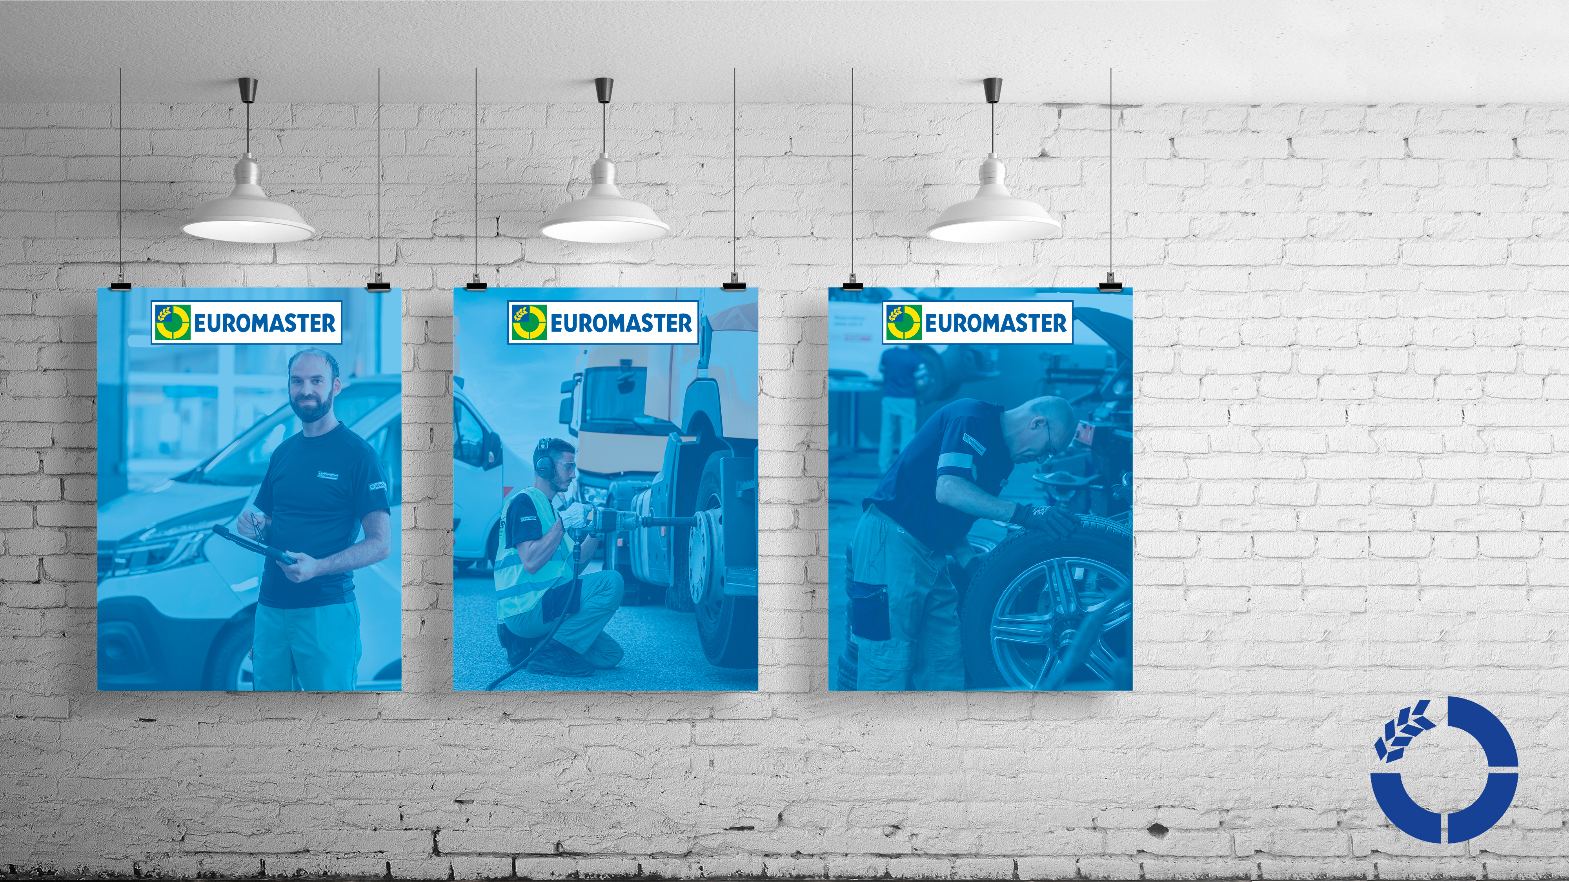
On réutilise aussi les 3 décors de l’an dernier, du coup
-> On se basera sur ces formats pour les déclis des affiches en vertical
Archives/EUROMASTER/04-PROJETS/INTERNE/FONDS_VISIO_OK/FONDS_VISIO_2021
Archives/EUROMASTER/04-PROJETS/INTERNE/FONDS_VISIO_OK/1920x1080-VUL-table-05.psd

